Slide 1
Муниципальное бюджетное образовательное учреждение дополнительного образования детей Центр развития творчества детей и юношества станицы Медвёдовской МО Тимашевского района
Дидактический материал к дополнительной образовательной программе по декоративно-прикладному творчеству
«Волшебный клубок»
«Путешествие в мир вязания»
Автор: В.С. Плохая, педагог дополнительного образования.
2013г.

Slide 2
Дидактический материал разработан на основе дополнительной образовательной программы по декоративно-прикладному творчеству, которая реализуется в художественно-эстетической направленности. И ориентирована на использование и чередование разнообразных техник и приёмов ручного труда по шести разделам декоративного творчества:
- Азбука вязания (вязание одежды на куклу).
- Любимые игрушки.
- Мастерская Деда Мороза.
- Сувениры.
- Дело мастера боится (вязание прихваток, ажурных и филейных салфеток).
- Одежда для себя.

Slide 3
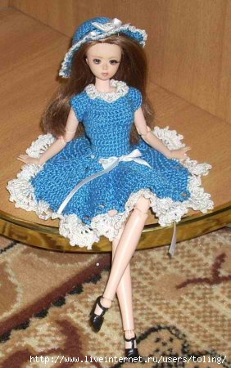
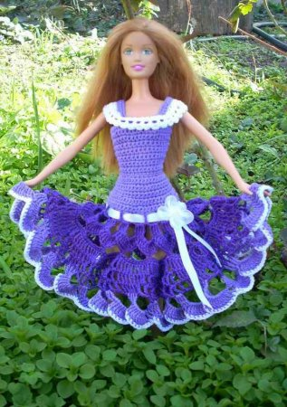
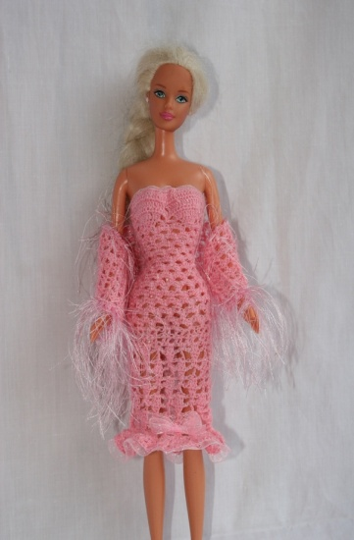
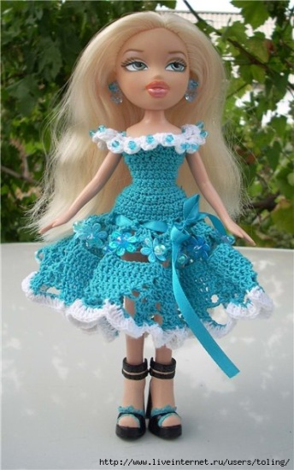
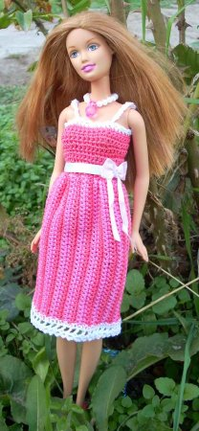
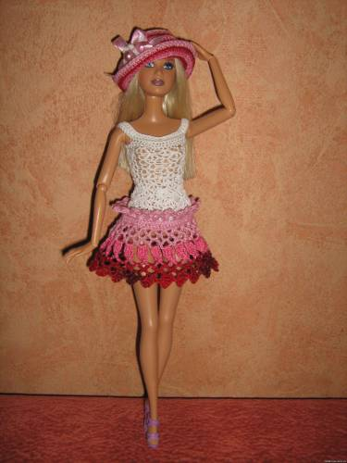
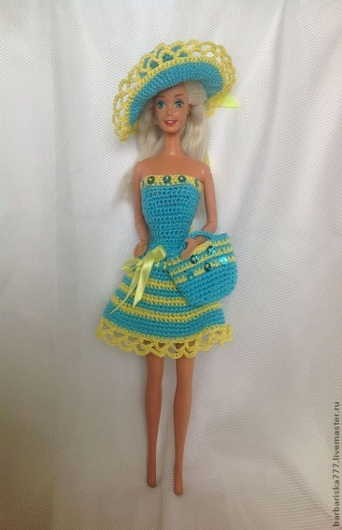
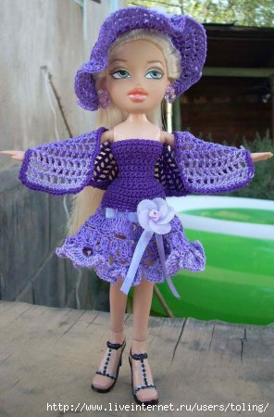
Блок занятий: «Азбука вязания» (вязание одежды на куклу) – в первый год обучения охватывает 14 часов.

Slide 4
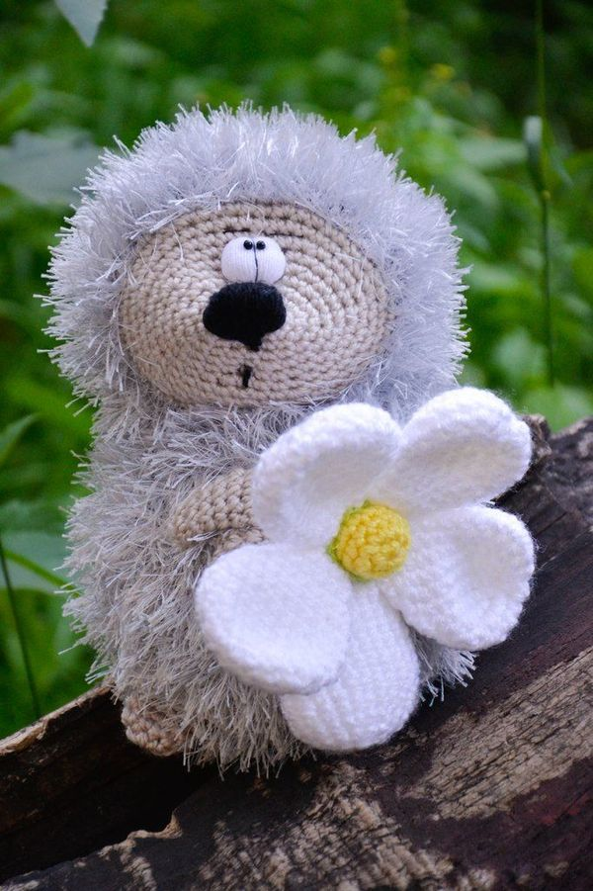
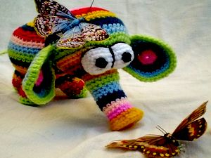
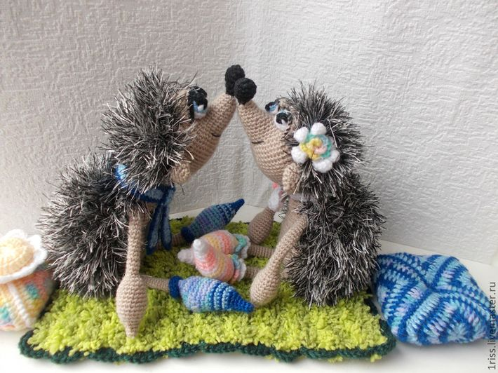
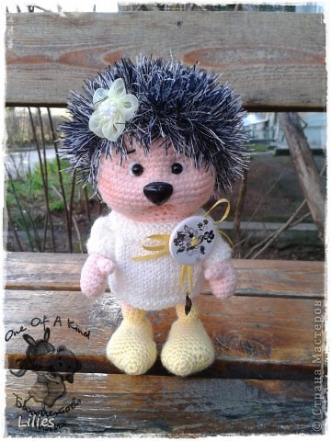
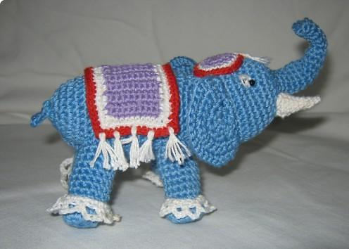
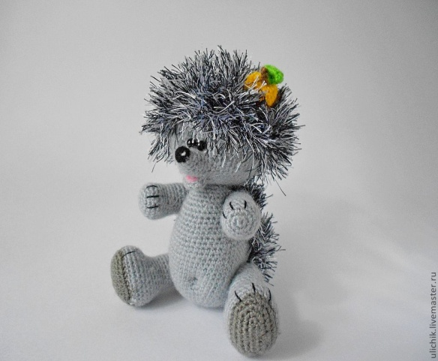
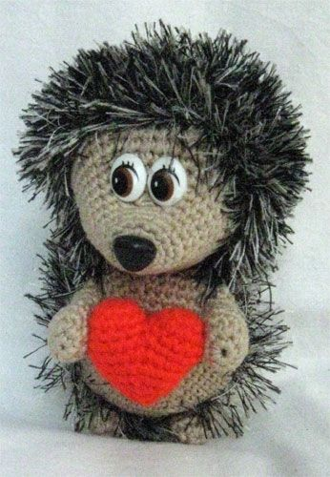
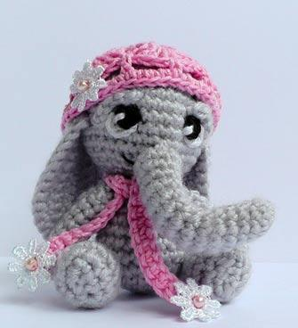
Блок занятий: «Любимые игрушки» - в первый год обучения охватывает 54 часа
Л
ЮБИМЫЕ
ИГРУШКИ

Slide 5
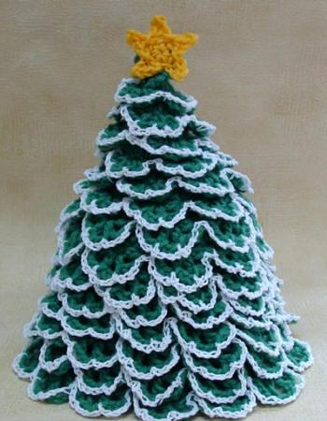
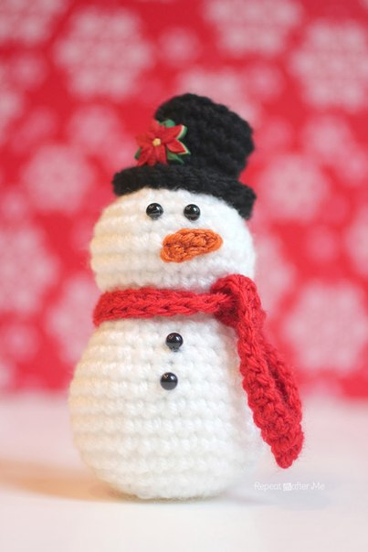
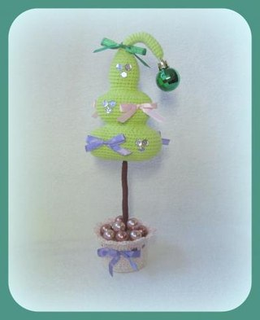
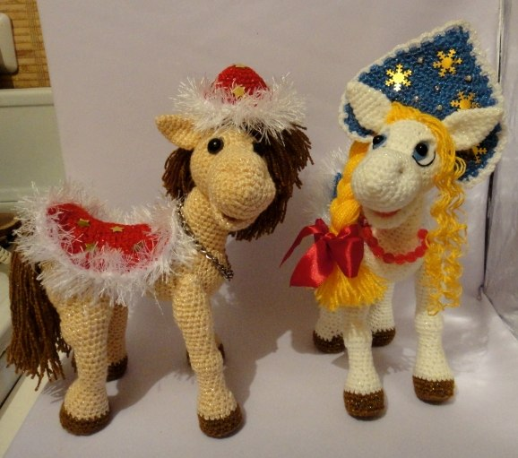
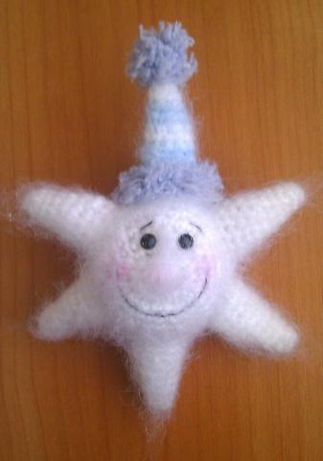
Блок занятий: «Мастерская Деда Мороза» – в первый год обучения охватывает 10 часов, во второй год обучения – 18 часов.

Slide 6
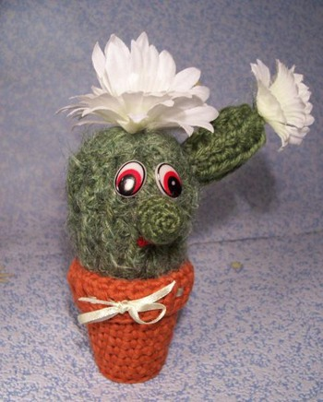
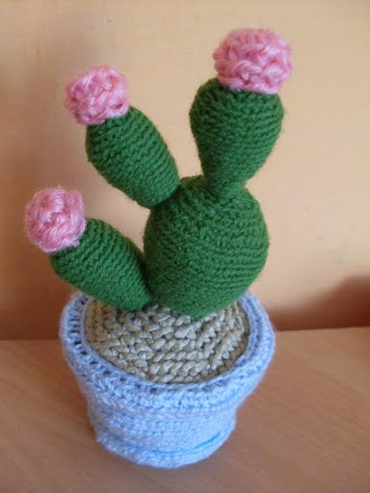
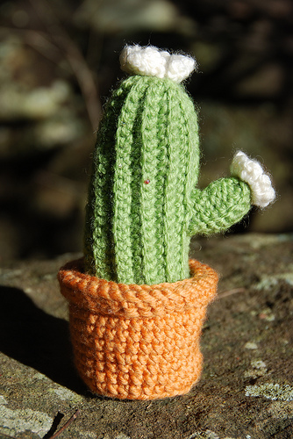
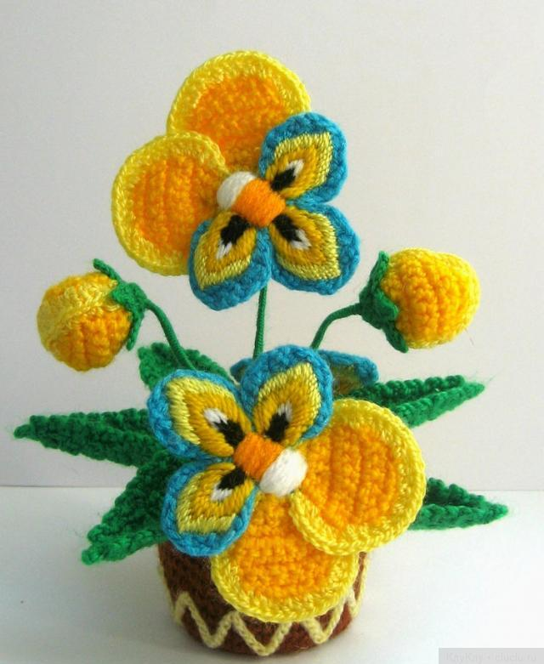
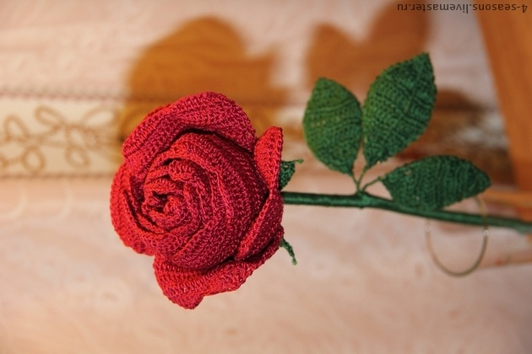
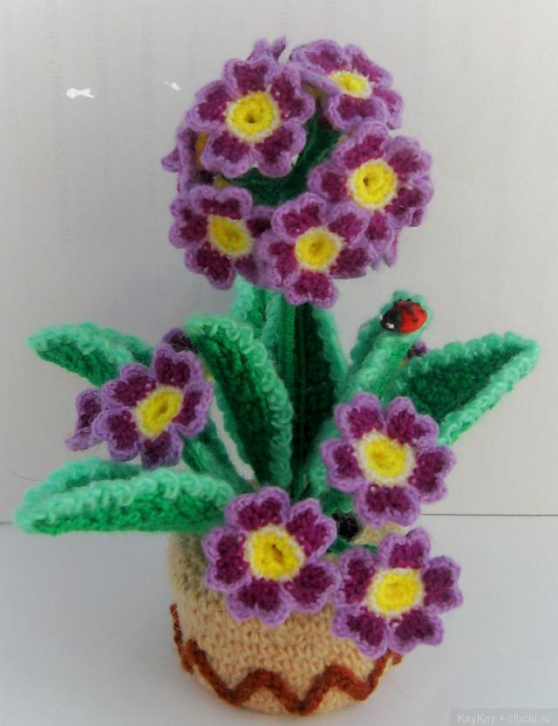
Блок занятий: «Сувениры» – в первый год обучения нет часов, во второй год обучения – 86 часов.

Slide 7
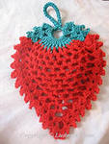
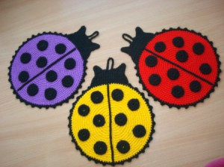
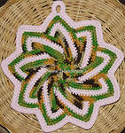
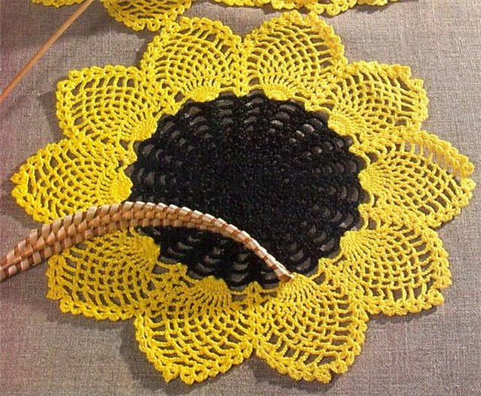
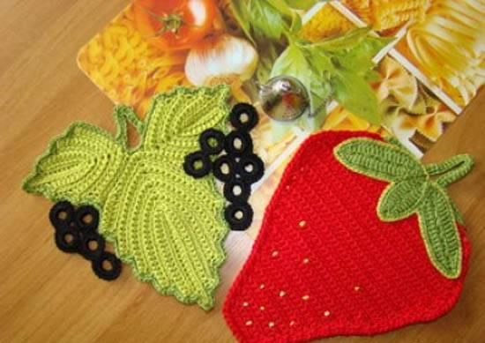
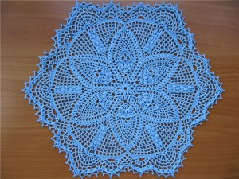
Блок занятий: «Дело мастера боится» (вязание прихваток, ажурных и филейных салфеток) – в первый год обучения охватывает 22 часа, во второй – 54 часа.

Slide 8
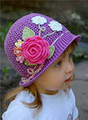
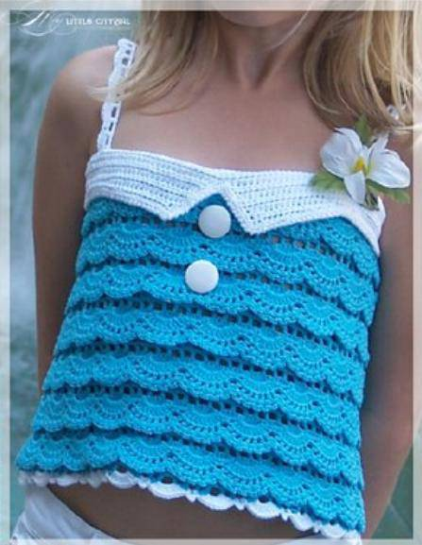
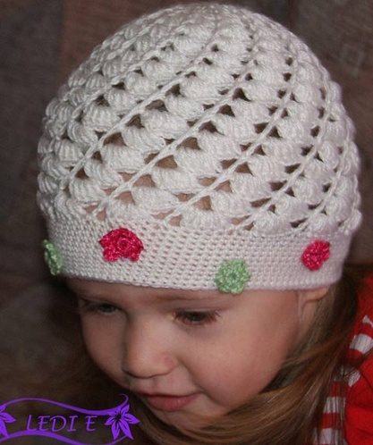
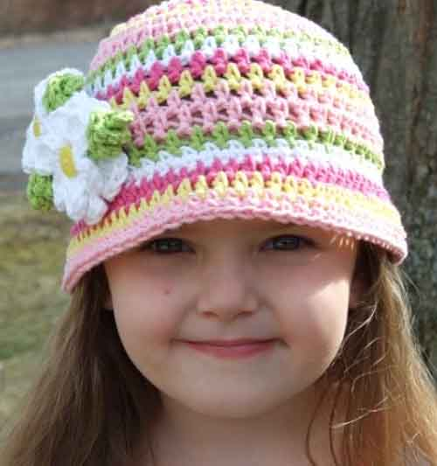
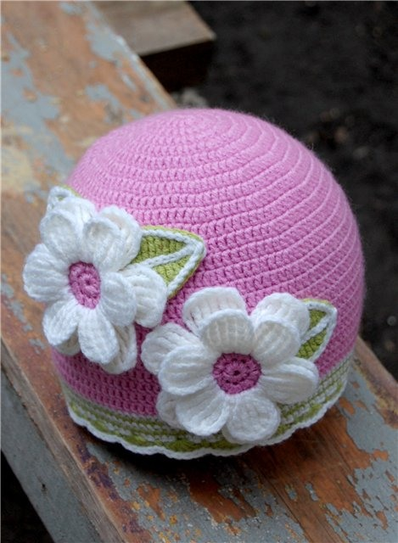
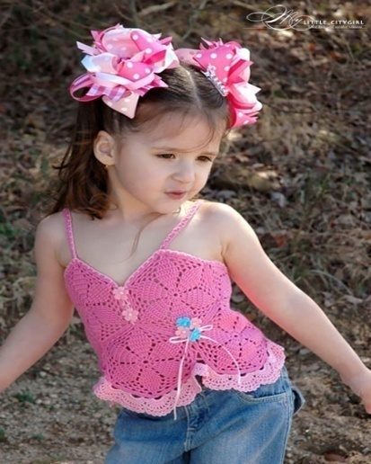
Блок занятий: «Одежда для себя»– в первый год обучения охватывает 22 часа, во второй - 46 часов.

Slide 9
До новых встреч, друзья!

